Slide 1
Игра на Unity «Farmageddon»
Факультет компьютерных наук
Департамент программной инженерии
Москва 2025
Farmageddon Unity Game
• Индивидуальный • Программный
Исполнитель: Сафонов Олег Юрьевич, БПИ237
Научный руководитель: Макаров Сергей Львович (Доцент ДПИ ФКН, Кандидат технических наук)

Slide 2

Предметная область
Департамент программной инженерии
Игра на Unity Farmageddon
Предметная область
Компьютерная 2D игра в смешанных жанрах: Tower defense, Survival, Action.
Ориентирована на молодую аудиторию возраста от 16 до 20 лет.
Требует быстрой реакции – игрок постоянно в движении.
Требует стратегического мышления – игрок постоянно вынужден адаптироваться к меняющимся ценам, условиям, планировать шаги наперёд.
Днём ты фермер, ухаживающий за растениями, а ночью – храбрый защитник своих посевов.

Slide 3
Актуальность
Департамент программной инженерии
Игра на Unity Farmageddon
Актуальность
Статистика steam самых популярных в 2023 году игр, связанных с фермерством и/или выживанием и/или строительством/защитой базы:
40к+ PP: 6 игр, 80к+ PP: 6 игр, 150к+ PP: 1 игра, 300к+ PP: 1 игра.
Статистика steam самых популярных в 2024 году игр, связанных с фермерством и/или выживанием и/или строительством/защитой базы:
50к+ PP: 9 игр, 100к+ PP: 6 игры, 200к+ PP: 1 игра, 450к+ PP: 1 игра.

Slide 4
Цель
Департамент программной инженерии
Игра на Unity Farmageddon
Цель и задачи
Задачи
Создать динамичную 2D-игру на Unity, совмещающую фермерские и боевые механики.
Провести сравнительный анализ.
Написать техническую документацию по ГОСТу.
Разработать архитектуры для реализации игровых механик.
Написать код и задокументировать его.
Найти необходимые ассеты для игры.
Расположить и настроить все элементы в Unity.

Slide 5
Департамент программной инженерии
Игра на Unity Farmageddon
Анализ существующих решений
Сравнительный анализ (полный представлен в ТЗ)
Критерий | Farmageddon | PvZ (дзен сад) | Stardew valley | Don’t starve together | 7 Days to die | Thronefall | Minigore
Ближний бой | + | + | + | + | + | + | +
Присутствуют волны врагов | + | + | - | + | + | + | +
Квесты с продажей определённых видов растений к сроку | + | - | - | - | - | - | -
Смена дня и ночи | + | - | + | + | + | + | +
Смена погоды | + | + | + | + | + | - | -
Влияние внешних факторов на растения | + | - | + | + | - | - | -
Строительство не только в особых местах | + | - | + | + | + | - | -
Возможность сменить уровень громкости | + | + | + | + | + | + | -

Slide 6
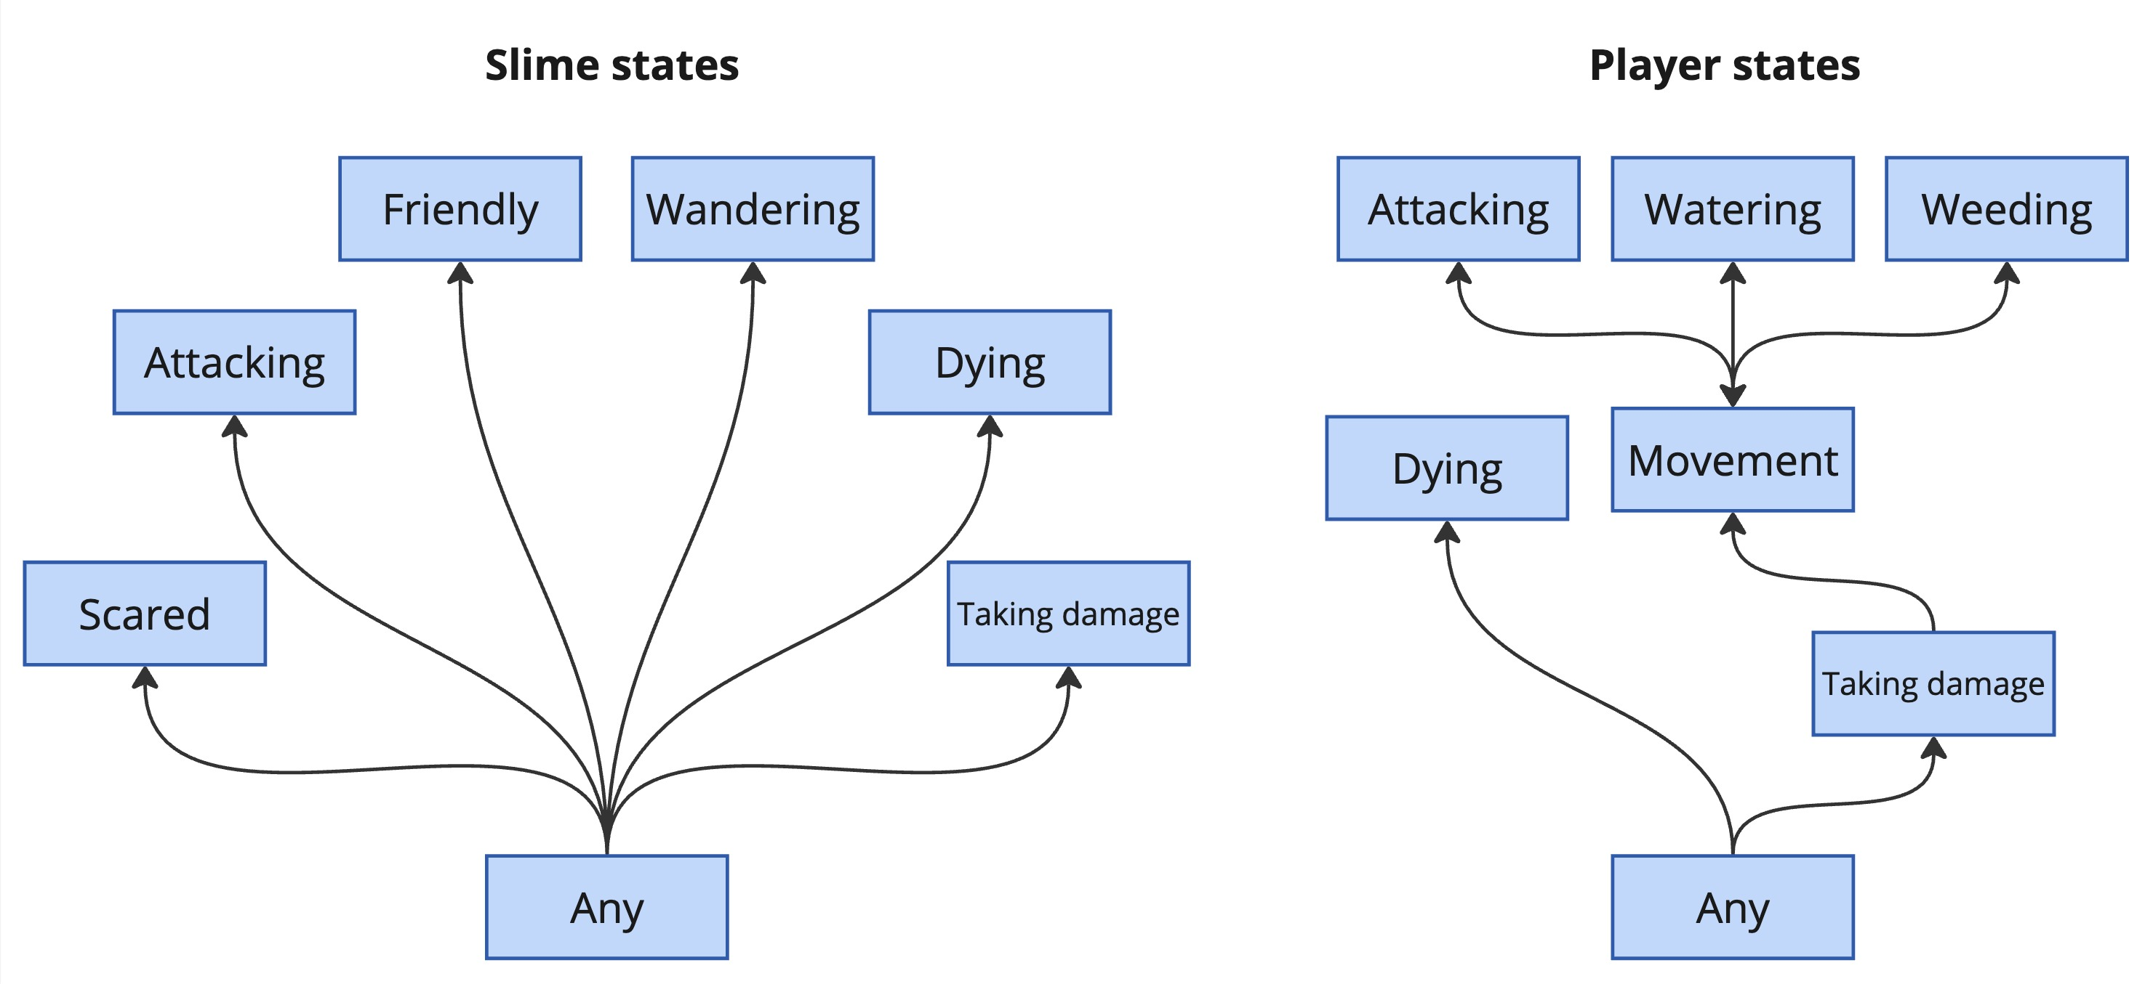
Департамент программной инженерии
Игра на Unity Farmageddon
Функциональные требования.
Система врагов и игрок
Finite-state machine
Решает проблему с наличием множества типов поведения у сущности и условиями перехода между ними.
Используется для управления состояниями игрока и врагов.

Slide 7
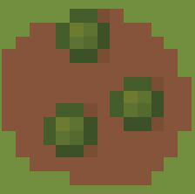
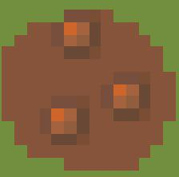
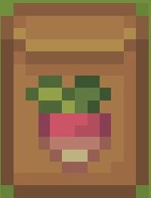
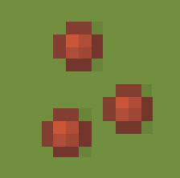
Департамент программной инженерии
Игра на Unity Farmageddon
Функциональные требования.
Строительство
Строительство
Разделено на несколько этапов.
Каждый этап – свой префаб.
Совмещает использование физики и кэшированной версии карты.
ЛКМ

Slide 8
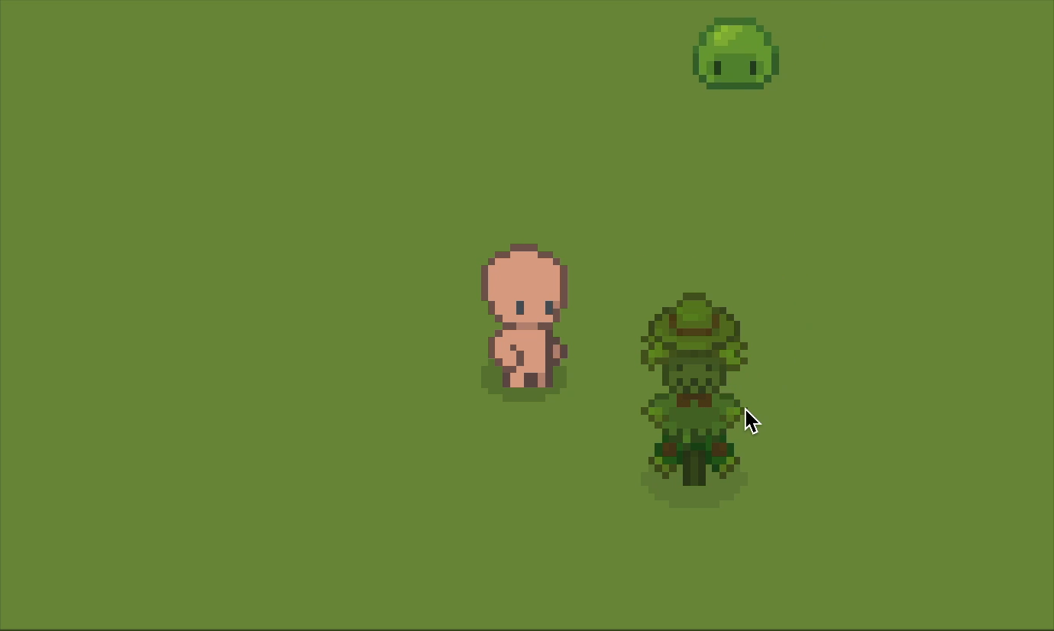
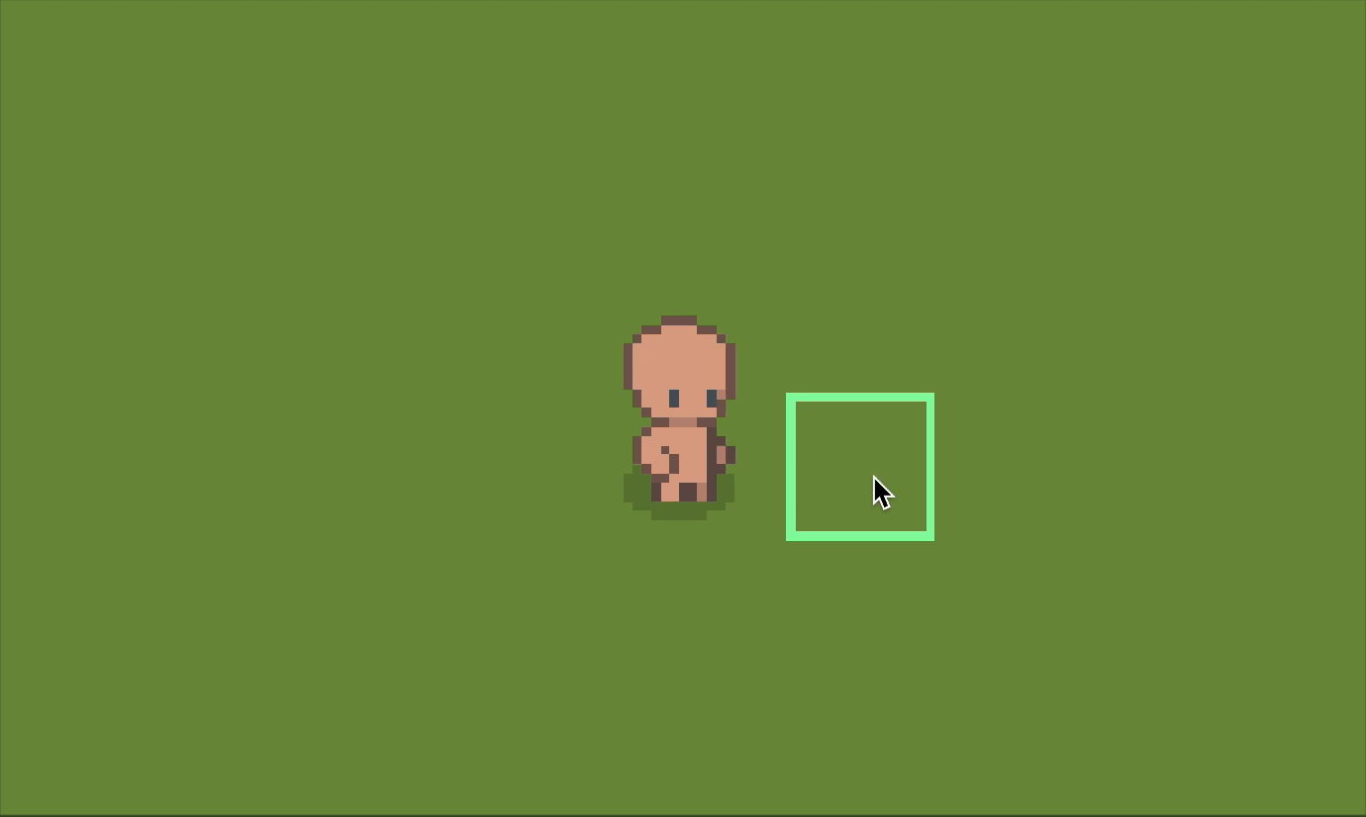
Департамент программной инженерии
Игра на Unity Farmageddon
Функциональные требования.
Примеры построек
Примеры построек
Различные виды пугал
Пример посадки растения (является постройкой)

Slide 9
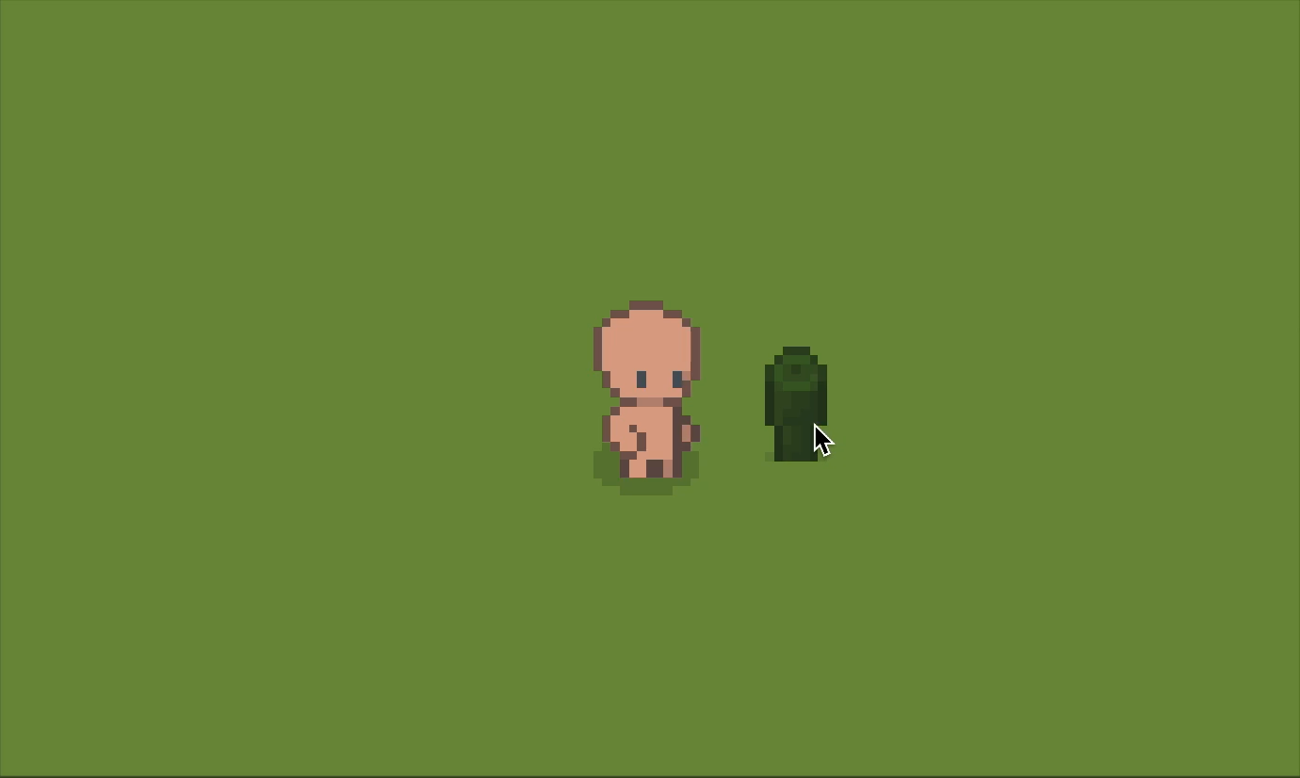
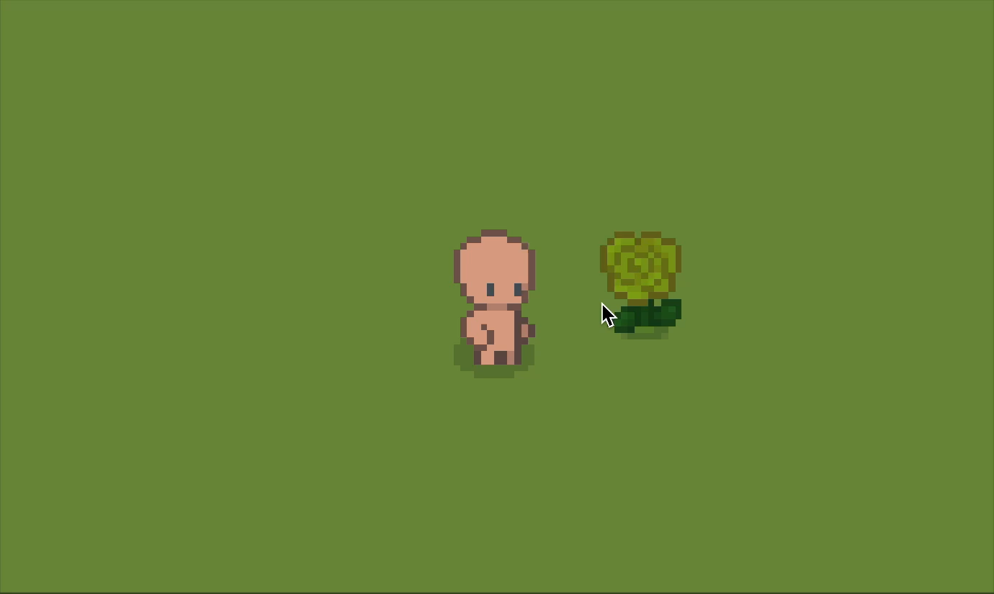
Департамент программной инженерии
Игра на Unity Farmageddon
Функциональные требования.
Примеры построек
Примеры построек
Различные виды заборов
Различные виды турелей

Slide 10
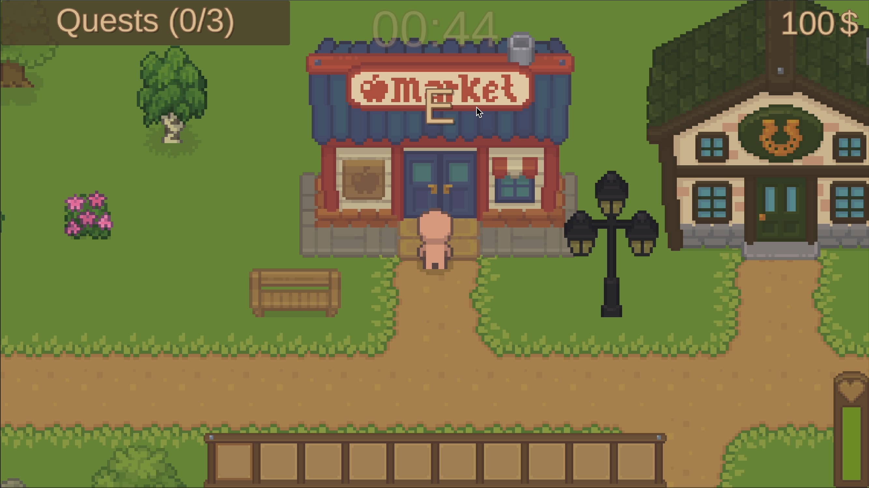
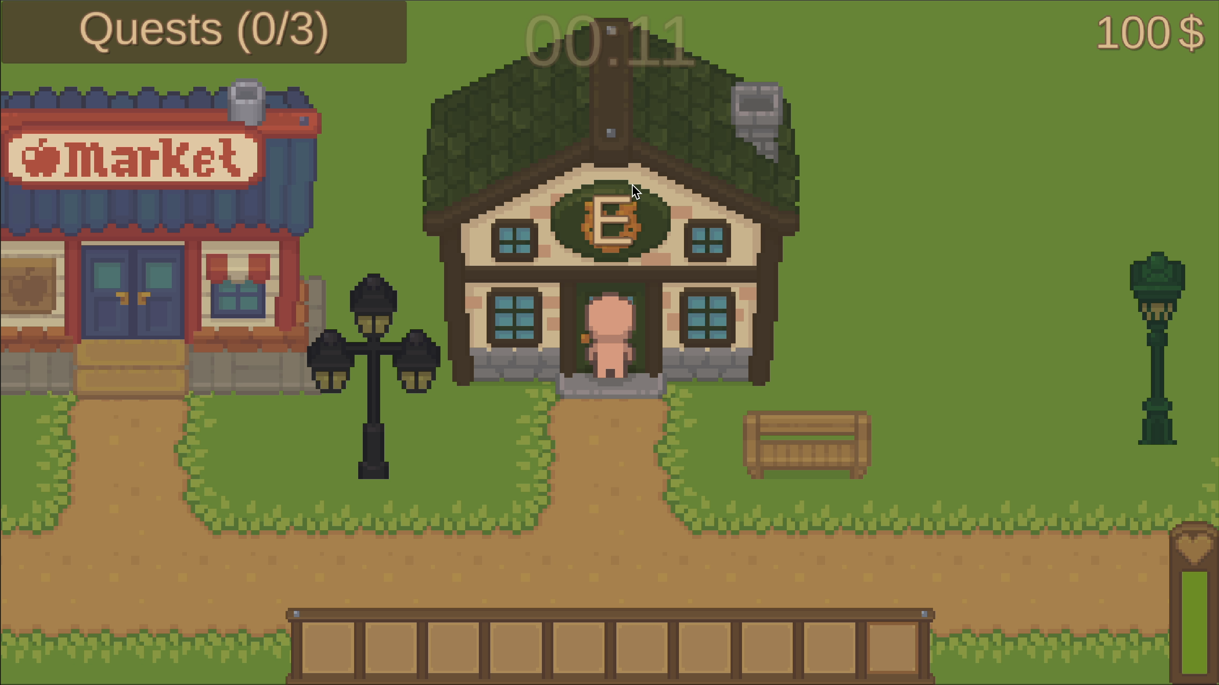
Департамент программной инженерии
Игра на Unity Farmageddon
Функциональные требования.
Магазины
Магазины
Магазин растений
Магазин предметов

Slide 11
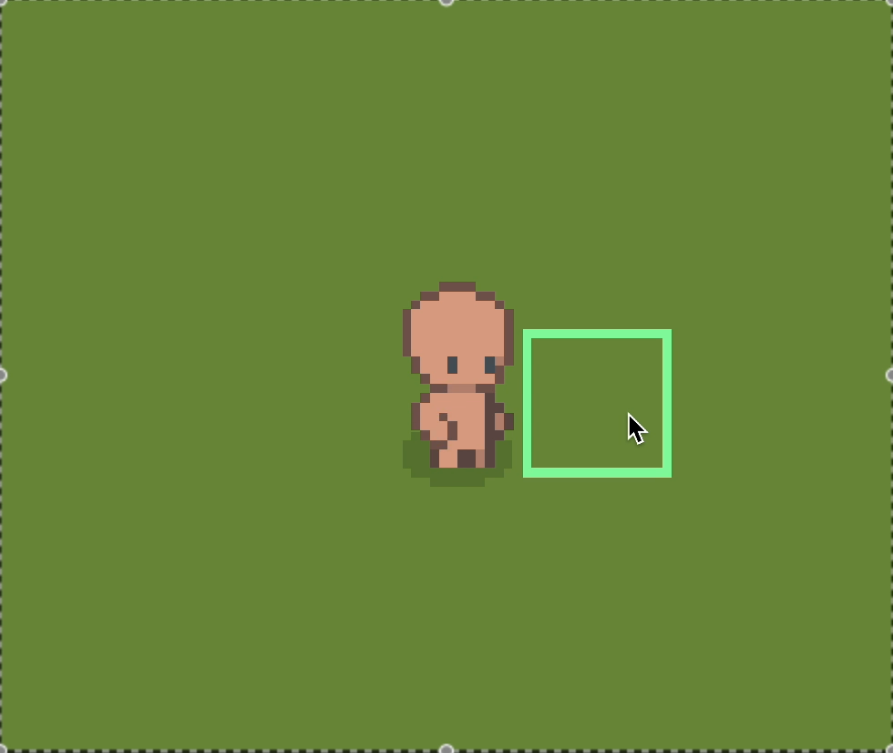
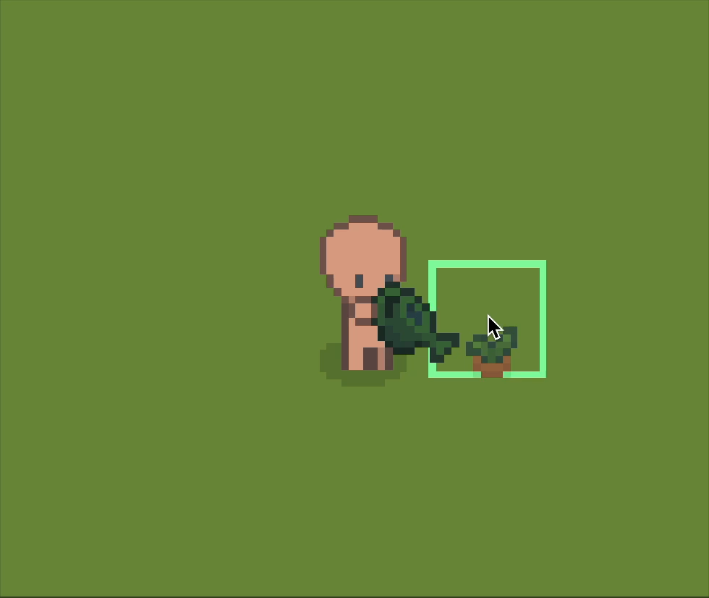
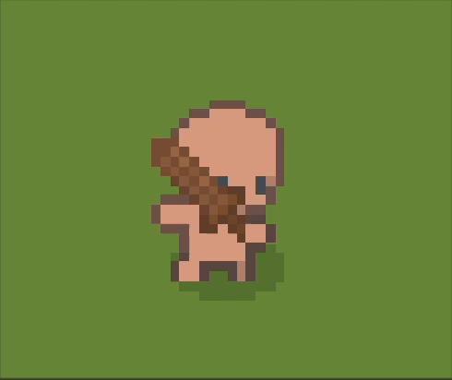
Департамент программной инженерии
Игра на Unity Farmageddon
Функциональные требования.
Инструменты
Инструменты
Имеют несколько уровней с разными спрайтами и характеристиками.
В анимациях действий игрока имеют свои спрайты и контроллер анимаций.
4 уровня мотыг
4 уровня лейек
4 уровня мечей

Slide 12
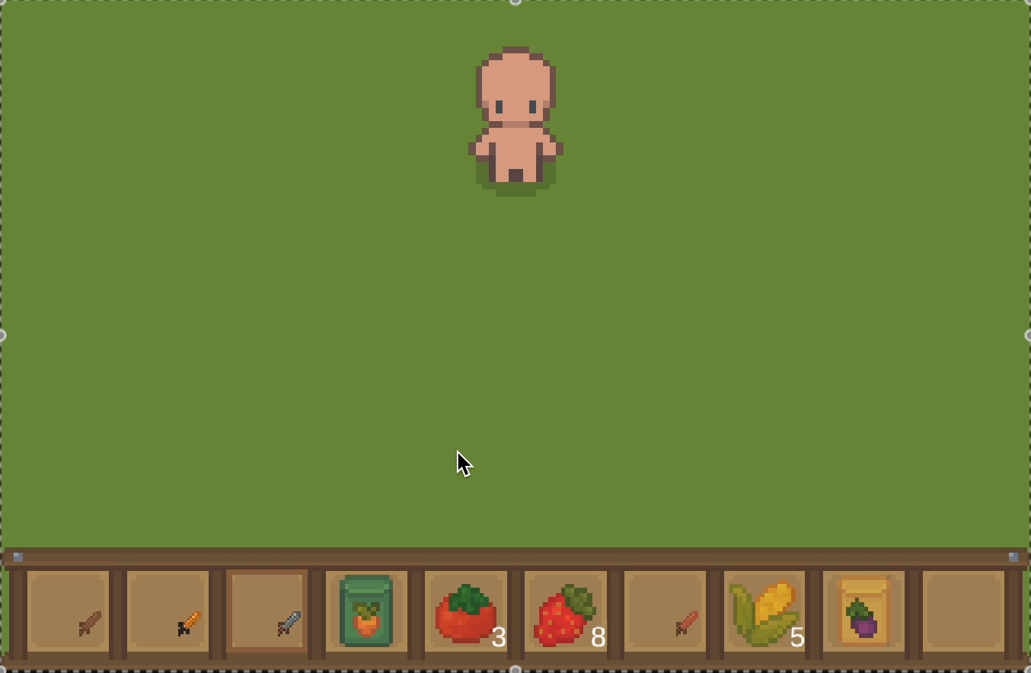
Департамент программной инженерии
Игра на Unity Farmageddon
Функциональные требования.
Инвентарь
Инвентарь
Позволяет подбирать, перемещать, использовать, удалять, объединять предметы.
Логика инвентаря и предмета связана только посредством одного интерфейса.

Slide 13
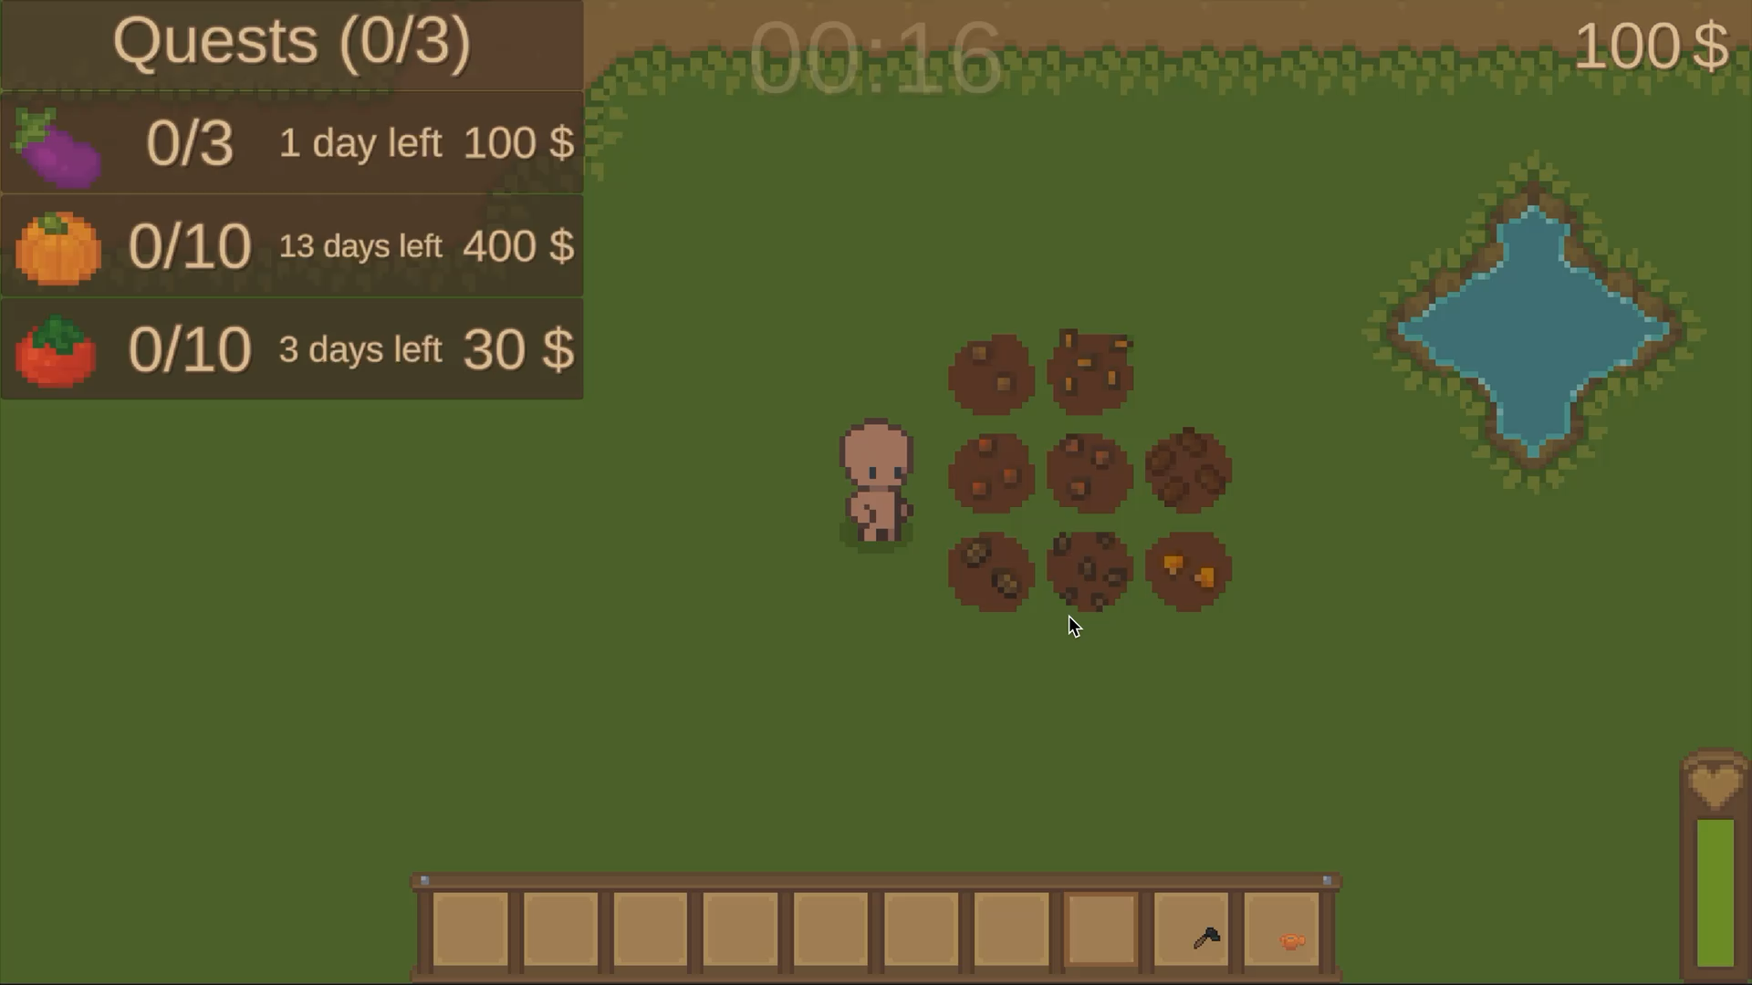
Департамент программной инженерии
Игра на Unity Farmageddon
Функциональные требования.
Растения
Растения
Имеют уровень влаги, несколько фаз роста.
Могут погибнуть из-за жажды или перезреть.
Являются предметами необходимыми для выполнения квестов.
Игра ускорена в 5 раз, спавн монстров и гибель растений от жажды выключены

Slide 14
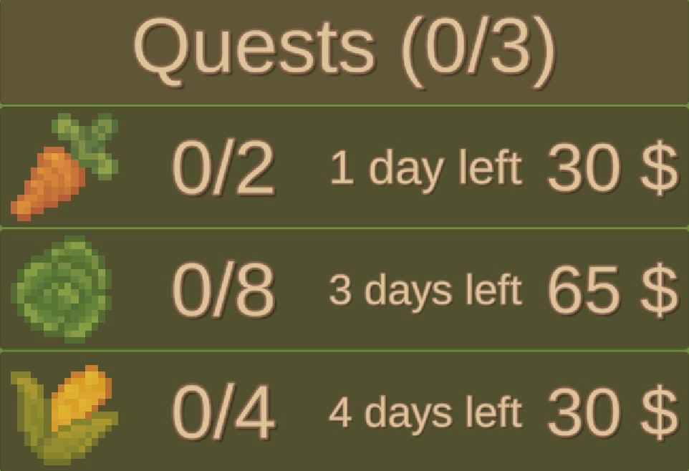
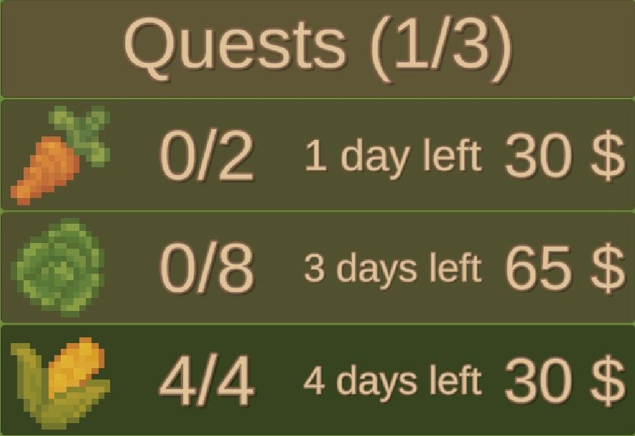
Департамент программной инженерии
Игра на Unity Farmageddon
Функциональные требования.
Квесты
Квесты
Каждый игровой день обновляется список квестов и дедлайны.
Игрок выполняет квесты посредством продажи соответствующих предметов в магазине.
Пример панели квестов
Пример выполненного квеста

Slide 15
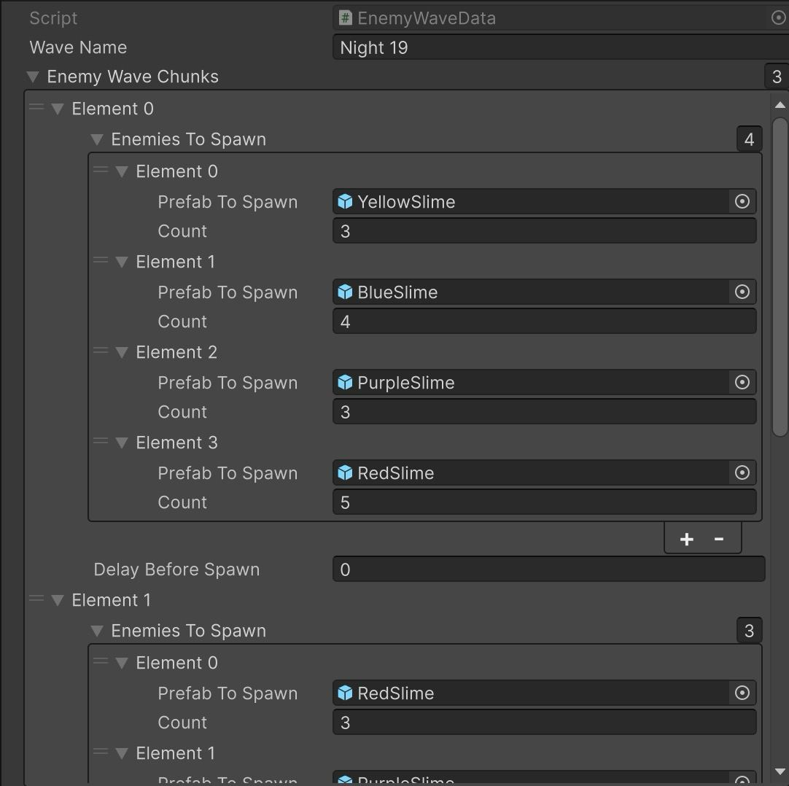
Департамент программной инженерии
Игра на Unity Farmageddon
Функциональные требования.
Спавн врагов
Спавн врагов
Пример одной волны
Враги появляются ночью по волнам, первые 20 волн заданы вручную, каждая следующая генерируется.
Волны представляют из себя чанки врагов.
Чанк – набор типов врагов и их количество.

Slide 16
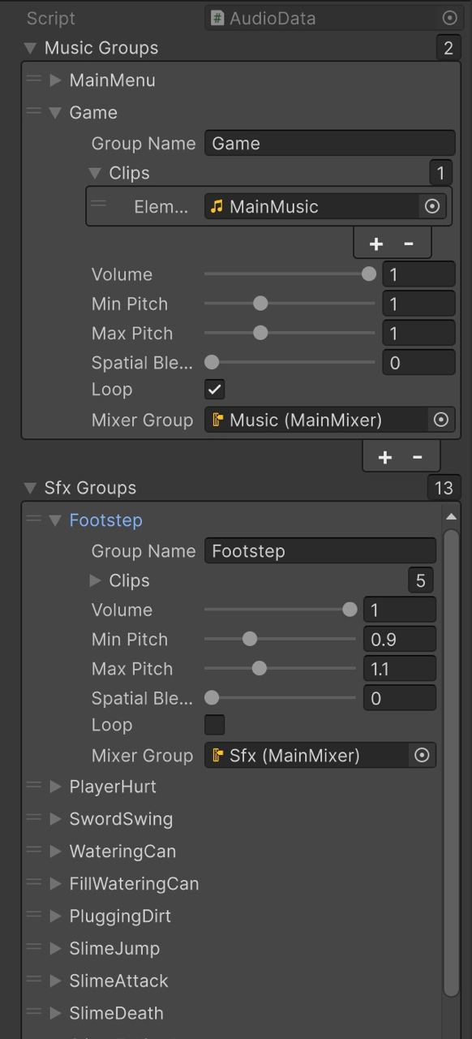
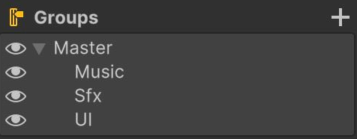
Департамент программной инженерии
Игра на Unity Farmageddon
Функциональные требования.
Аудио
Аудио
В игре есть как звуки, так и фоновая музыка.
Звуки и музыка поделены на группы. Каждая группа привязана к мастер группе.
Громкость каждой отдельной группы можно менять.

Slide 17
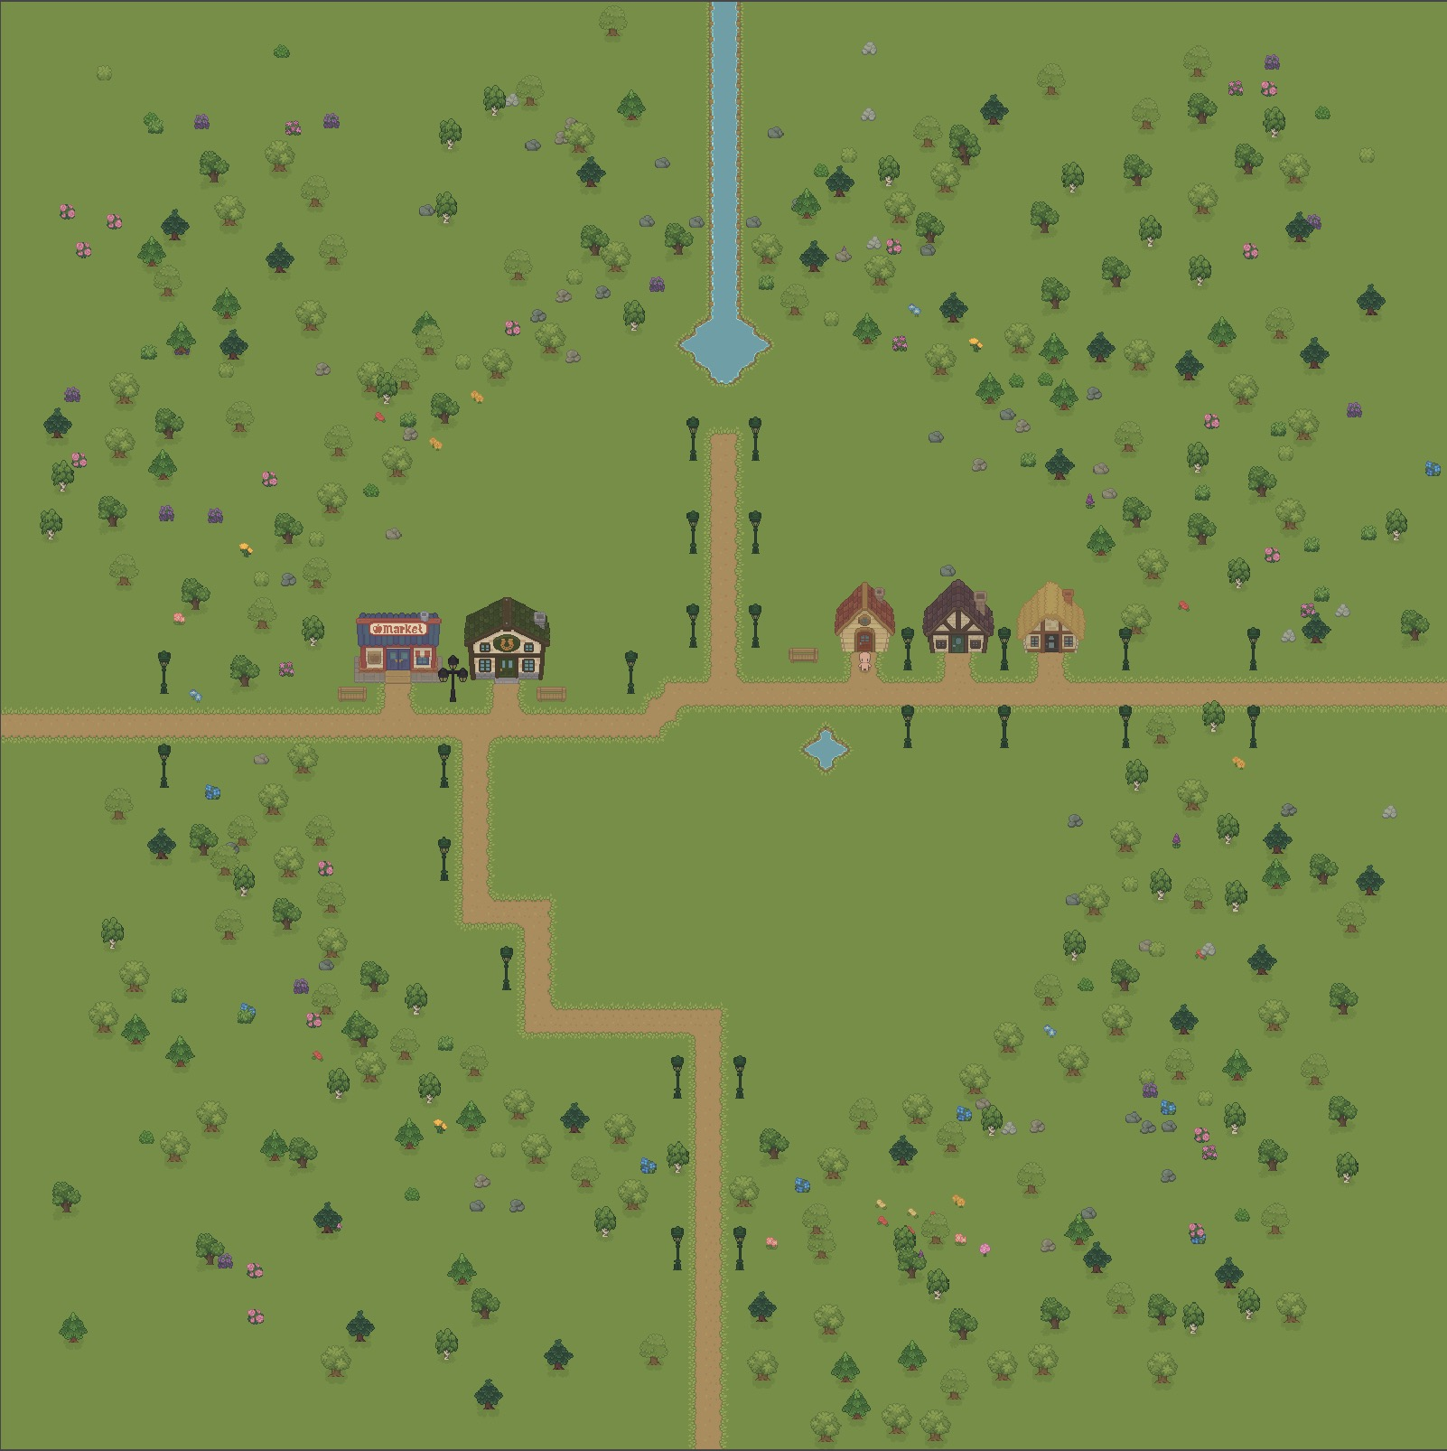
Департамент программной инженерии
Игра на Unity Farmageddon
Функциональные требования.
Игровая карта
Игровая карта
Есть 2 источника с водой.
Магазин для покупки и продажи растений.
Магазин для покупки и продажи инструментов.

Slide 18


Департамент программной инженерии
Игра на Unity Farmageddon
Результаты
Результаты
GitHub репозиторий
Релиз версия проекта

Slide 19
Дальнейшее развитие проекта
Департамент программной инженерии
Игра на Unity Farmageddon
Дальнейшее развитие проекта
Новые типы врагов, построек, предметов.
Портирование на мобильные устройства.
Сюжет, NPC, расширение системы квестов.
Новые локации, погода, смена времён года.
Мультиплейер.

Slide 20
Список источников
Департамент программной инженерии
Игра на Unity Farmageddon
Список источников
Статистика steam по играм за 2023 [Электронный ресурс]. URL: https://store.steampowered.com/charts/bestofyear/bestof2023?tab=3 (дата обращения 20.04.2025).
Статистика steam по играм за 2024 [Электронный ресурс]. URL: https://store.steampowered.com/charts/bestofyear/bestof2024?tab=3 (дата обращения 20.04.2025).
Miro [Электронный ресурс]. URL: https://miro.com (дата обращения 20.04.2025).
PvZ [Электронный ресурс]. URL: https://store.steampowered.com/app/3590/Plants_vs_Zombies_GOTY_Edition/ (дата обращения 20.04.2025).
Stardew Valley [Электронный ресурс]. URL: https://www.stardewvalley.net (дата обращения 20.04.2025).
Don’t starve together [Электронный ресурс]. URL: https://store.steampowered.com/app/322330/Dont_Starve_Together/ (дата обращения 20.04.2025).
7 Days to die [Электронный ресурс]. URL: https://store.steampowered.com/app/251570/7_Days_to_Die/ (дата обращения 20.04.2025).
Thronefall [Электронный ресурс]. URL: https://store.steampowered.com/app/2239150/Thronefall/ (дата обращения 20.04.2025).
Minigore [Элеткронный ресурс]. URL: https://apps.apple.com/us/app/minigore-gameclub/id324016249 (дата обращения 20.04.2025).

Slide 21
Спасибо за внимание!
oisafonov@edu.hse.ru

